Slide 1
데이터 모델링
(1일차)
0교시. Introduction (5분)
1교시. 데이터 모델링의 정의 (20분)
2교시. 구성요소 및 개념 (3시간)
3교시. 데이터모델 작성 실습 (2시간)

Slide 2
데이터 모델링
(2일차)
4교시. 작업절차 및 기본기법 (3시간)
5교시. 데이터모델 작성 실습2 (4시간)

Slide 3
데이터 모델링
(1일차)
0교시. Introduction (5분)
1교시. 데이터 모델링의 정의 (20분)
2교시. 구성요소 및 개념 (3시간)
3교시. 데이터모델 작성 실습 (2시간)

Slide 4
Introduction

Slide 5

교육목표
데이터 모델링 관련 기본 Skill을 습득 함
데이터 모델 관련 개념 및 정의에 대한 정확한 이해
데이터 모델 설계 기법 이해
데이터 모델링 관련 고급Skill을 자습할 준비를 완료 함
참조 데이터 모델 개요 이해
참조 문서 및 학습 방법 이해

Slide 6

왜 데이터모델링인가?
소프트웨어의 본질은 동작과 데이터
소프트웨어는 프로그래밍 언어를 이용해서 데이터를 제어하는 수단
소프트웨어의 가장 중요한 요소인 데이터를 얼마나 잘 이해하는 지가 중요
소프트웨어는 데이터를 제어하기 위한 언어나 도구를 사용
다양한 프로그래밍 언어와 개발도구를 사용
CRUD로 대표되는 다양한 기능들을 구현
소프트웨어는 데이터를 제어하는 것
이 CRUD는 결국 데이터를 제어하는 과정
데이터모델링의 본질도 결국 데이터
추상화하고, 단순화하고, 명확하게 만들어가는 과정

Slide 7
그래서 데이터모델링
소프트웨어 본질의 하나인 데이터
데이터가 얼마나 잘 만들어 졌는가가, 소프트웨어의 품질에 많은 영향을 미친다.
더 나은 소프트웨어를 개발하고 싶다면, 데이터모델링을 시작하라!

Slide 8
데이터 모델링
1교시. 데이터 모델링의 정의

Slide 9
기본 개념
정의
사용자의 요구사항을 분석해서 IT 시스템을 구축하기 위하여 '데이터'요건을 형상화 하는 작업
필요성
요구사항은 보통은 애매한 것이 많음
사용자는 여러 사람이 있음
데이터는 여러 업무에서 사용됨
따라서 어떤 데이터가 필요한지를 정리하고 명확히 커뮤니케이션 할 필요가 있음
개별 업무 시각에서 벗어나, 전체 시각에서 일관된 개념하에 일관된 방법으로 분석/정리하여야 함

Slide 10
데이터 모델링의 중요성
파급효과(Leverage)
데이터 모델 변경 → 표준 영향 분석, 응용 변경 영향 분석 등 → 해당 분야의 실제적인 변경 작업→ 전체 시스템 구축 프로젝트에서 큰 위험요소
복잡한 정보 요구사항의 간결한 표현(Conciseness)
구축 할 시스템의 정보 요구사항과 한계를 가장 명확하고 간결하게 표현할 수 있는 도구.
데이터 모델 : 건축물의 설계도면
데이터 품질(Data Quality)
데이터 품질의 문제가 야기되는 중대한 이유 중 하나가 데이터 구조의 문제

Slide 11

데이터 모델의 종류 - Level 구분
데이터모델의 Level
통상 Conceptual(개념), Logical(논리), Physical(물리)의 3단계로 구분함
A
데이터 개념
정보를 추상화하여 단순화 된 개념으로 분류한 것
데이터 개념
B
개념모델
핵심 엔티티 및 핵심 엔티티 간의 관계를 표현한 모델(Key 속성만 포함)
개념모델
C
논리모델
어플리케이션에 의한 데이터 사용 형태 및 구현상의 제약 사항을 고려하지 않고 작성된 모델
C’
논리모델
업무 논리모델
업무 논리모델
어플리케이션에 의한 데이터 사용 형태 및 구현상의 제약사항을 고려하여, 도출 속성의 추가, 관계의 고정 및 데이터의 중복 등과 같은 비정규화 작업이 수행된 모델
D
물리모델
물리모델
시스템의 기술요건 및 운영 요건을 반영한 모델

Slide 12
데이터 모델링 Approach
데이터 모델링 Approach
Top-Down
데이터 개념부터 시작하여 상세 모델 작성
일반적으로 (개념) → 개념모델 → 논리모델 →(업무논리모델) → 물리모델로 상세화 단계를 거침
Bottom-Up
데이터 베이스를 Reverse하는 방식으로 작업
일반적으로 데이터베이스 → 물리모델 → 논리데이터 모델 → (개념모델) 단계로 작업함
Hybrid
Top-Down과 Bottom-Up을 혼용
Top-Down Approach로 일관된 개념을 가진 통합데이터 모델을 작성하고, Bottom-Up방식으로 누락 없는 상세 모델을 작성
A
데이터 개념
B
개념모델
C
C’
논리모델
업무 논리모델
D
물리모델

Slide 13

데이터 모델링 작업 흐름
작업 흐름
데이터 개념 정의 – 전사 통합 데이터 모델과 같은 대규모의 데이터모델을 개발할 때 선행 필요
개념 모델 개발 – 대규모 통합 데이터 모델 개발 시, 전체 모델의 구조 및 핵심 엔티티간 관계 정의 필요
논리 데이터 모델 개발 – 개념 모델을 상세화하고 As-Is모델을 통한 보완작업 과정을 거쳐 완성 함
예)
데이터 개념
데이터 개념 정의
개념모델
개발
논리모델
개발
업무논리
모델 개발
물리모델
개발
개념모델
논리모델
업무 논리모델
As-Is 데이터 모델 작성
매핑 및
모델 보완
물리모델

Slide 14
개념 데이터 모델링 작업 절차
작업 흐름
1. Sub-Type의 도출
데이터 개념별로 Sub-Type을 도출 함
예) Involved Party의 Sub-Type으로 개인/법인을 도출
2. 핵심 엔티티 도출
Sub-Type을 핵심 엔티티로 도출함
3. 핵심 엔티티간 관계 정의
핵심 엔티티간 관계를 분석함
필요시 Relationship Entity를 도출함
4. ERD 작성
데이터 개념별로 Sub-Type Entity, Relationship Entity간 관계를 ERD로 작성
5. 주요속성 도출 및 Entity정제
엔티티의 Key 및 주요 속성을 정의함
필요시 속성형 엔티티를 도출 함(주요 속성형 엔티티로 한정)
데이터 개념
1. Sub-Type 도출
2. 핵심 엔티티 도출
3. 핵심 엔티티간 관계 정의
분할/병합
4. ERD 작성
5. 주요속성 도출 및 Entity 정제
논리데이터모델링

Slide 15
논리 데이터 모델링 작업 절차
작업 흐름
개념 데이터 모델
1. 속성 도출
상세 속성을 도출함
필요시 속성형 엔티티를 도출함
2. 정규화 검토
제1, 2, 3 정규화를 수행함
필요시 엔티티를 분리함
3. 속성 정의
속성의 의미를 정의하고 도메인을 지정 또는 생성함
4. 현행 시스템 정보 분석/보완
현행 시스템 정보 반영 여부 검토
필요시 엔티티/속성 보완
1. 속성도출
2. 정규화 검토
2.1 정규화 검토
2.2 엔티티 분할
2.3 엔티티 재정의
3. 속성정의
3.1 속성 정의
3.2 도메인
지정
3.3 속성 정비
4. 현행 시스템 정보 분석/반영
업무 데이터 모델

Slide 16
논리 데이터모델링의 절차
주제영역
정의
엔티티
정의
속성
정의
관계
정의
업무규칙
정의
이력
관리
모델
통합
주제영역
도출
엔티티
도출
속성
도출
관계
도출
키
업무규칙
정의
시점
이력
관리
수평적
통합
주제영역
명확화
엔티티
명확화
속성
명확화
관계
명확화
속성
업무규칙
정의
기간
이력
관리
수직적
통합
식별자
정의
정규화
특수유형
관계
정의
전사
모델
통합

Slide 18
데이터 모델링
2교시. 구성요소 및 개념
Chapter 1. 엔티티(Entity)
Chapter 2. 관계(Relationship)
Chapter 3. 속성(Attribute)
Chapter 4. 식별자(key)
Chapter 5. 주제영역(Subject Area)
Chapter 6. 표현방법 (Notation)

Slide 19
엔티티(Entity)
Chapter 1

Slide 20
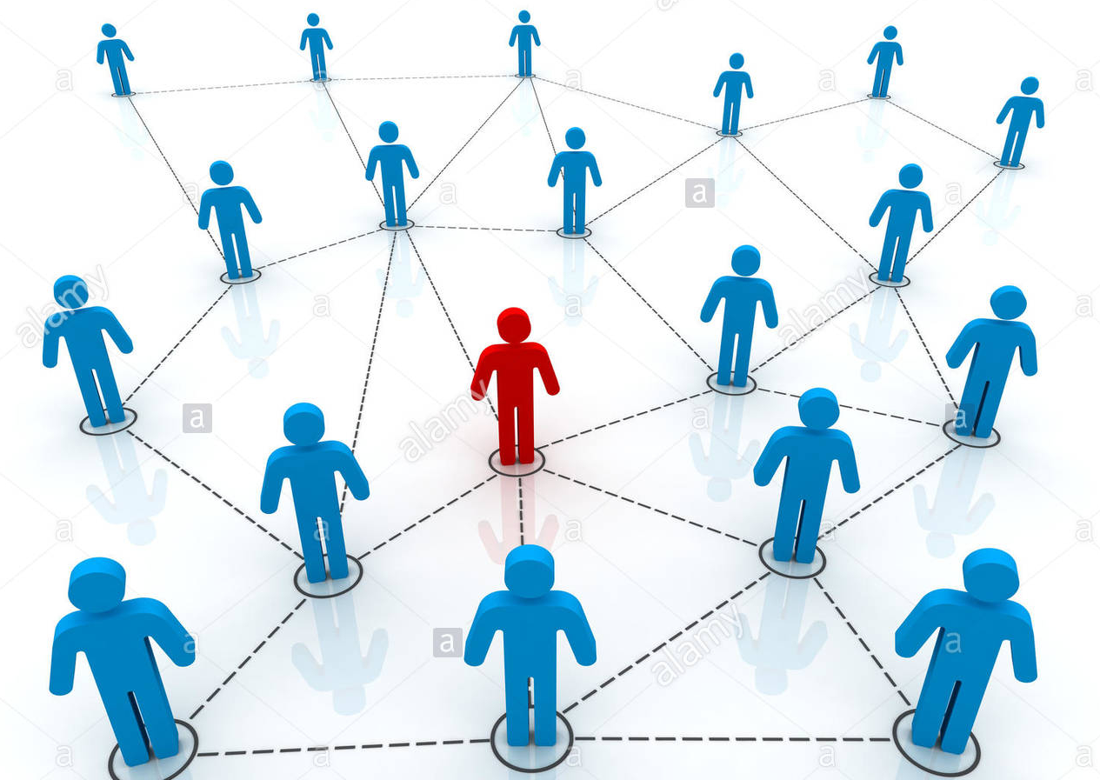
Entity - Relationship
개체들을 관계 중심으로 기술하는 이론
관계 (關係)
둘 이상의 사람, 사물, 현상 따위가 서로 관련을 맺거나 관련이 있음. 또는 그런 관련.
어떤 방면이나 영역에 관련을 맺고 있음. 또는 그 방면이나 영역.
남녀 간에 …

Slide 21
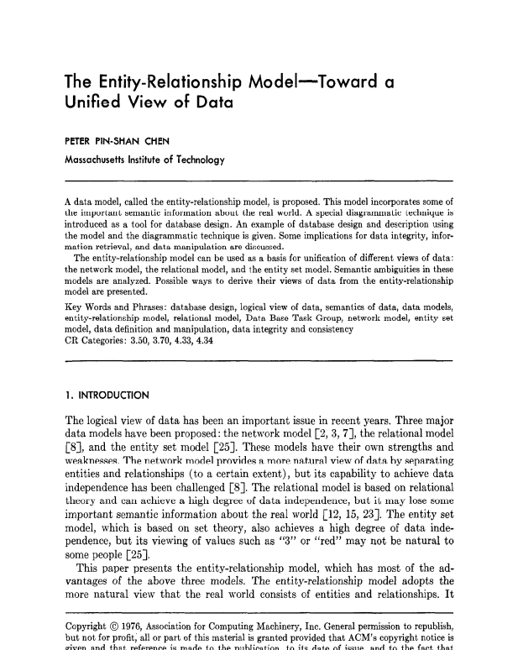
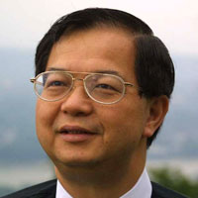
Entity - Relationship
피터 첸 (Dr. Peter Pin-Shan Chen, 陳品山, 1947년 1월 3일~)
분야 : 컴퓨터 과학
수상 : ACM - AAAI Allen Newell Award, 해리 H. 구드 기념상 등
엔티티 관계 모델의 창작자.
현 루이지애나 주립 대학교 컴퓨터 과학과의 M. J. Foster Distinguished Chair 교수
1976년,
『The Entity Relationship Model – Toward A Unified View of Data』
컴퓨터 소프트웨어 분야에서 가장 많이 인용되는 논문 중 하나
컴퓨터과학 분야에서 가장 많은 영향을 미친 38개의 논문에 선정

Slide 22
전문용어의 필요성
Entity, Entity Occurrence, Attribute, Cardinality, Relation, Normalization, Sub-Type
엔티티, 엔티티 어커런스, 속성, 기수, 관계, 정규화, 하위유형…
알쓸신잡 (알아두면 쓸데없는 신비한 잡학)
모델에 대한 개념과 의견들을 정의하고 표현할 수 있다.
설계 프로세스 자체를 정의하고 표현할 수 있다.
논리영역은 물론 물리영역의 DBMS까지 언제나 사용된다.
“내가 단어를 사용할 때, 그 단어는 더도 덜도 아닌
딱 내가 선택한 의미만을 뜻하는 거야“
- <거울 나라의 앨리스> 험프티 덤프티의 대사 中

Slide 23
데이터 모델의 3요소
Entity
Relationship
Attribute

Slide 24





엔티티(Entity)의 정의 (1/3)
정의
해당 조직이 업무를 수행하는데 있어 기록관리가 요구되는 유형 무형의 것(사물)의 종류(유형)를 의미함.
장소
이벤트
사람
개념
사물

Slide 25
엔티티(Entity)의 정의 (2/3)
엔티티를 정의한다는 것
데이터 관리 대상이 되는 것(사물)의 종류(유형)를 도출하는 작업
것(사물)의 종류?
Entity의 원래 용어는 Entity Type이었음
Entity Type이란 Entity를 분류하는 작업을 통해 도출 됨

Slide 26
엔티티(Entity)의 정의 (3/3)
사물의 종류 (예)
101-111-12345(A고객의 예금계좌), 100-112-12346(B고객의 적금계좌) ⇒ 수신계좌
요구불예금 상품A, 요구불예금 상품B, 신용카드 상품C, 신용대출 상품D ⇒ 상품
Entity를 얼마나 추상화 하여 보느냐에 따라서, 같은 Entity Type이 되기도 하고, 다른 Entity Type이 되기도 함
예금계좌, 적금계좌 / 수신계좌

Slide 27
엔티티(Entity)의 특징
특징
엔티티는 다음과 같은 특징이 있으며, 만약 도출된 엔티티가 다음의 성질을 만족하지 못하면 부적절한 엔티티일 확률이 높음
업무에서 필요한 정보를 갖는 것이어야 함
업무를 수행함에 있어서 지속적으로 중요한 의미를 가진 것이어야 함
구성 엔티티 어커런스를 식별자에 의해 유일하게 구별(Uniquely Identified)할 수 있어야 함
궁극적으로 속성 값으로 표현되는 관찰 가능한 특성을 갖고 있어야 함

Slide 28


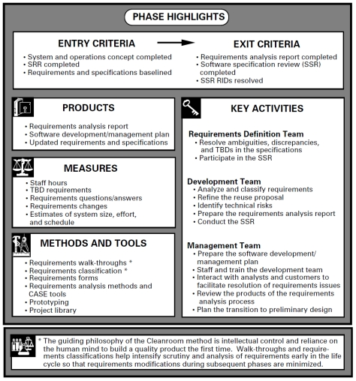
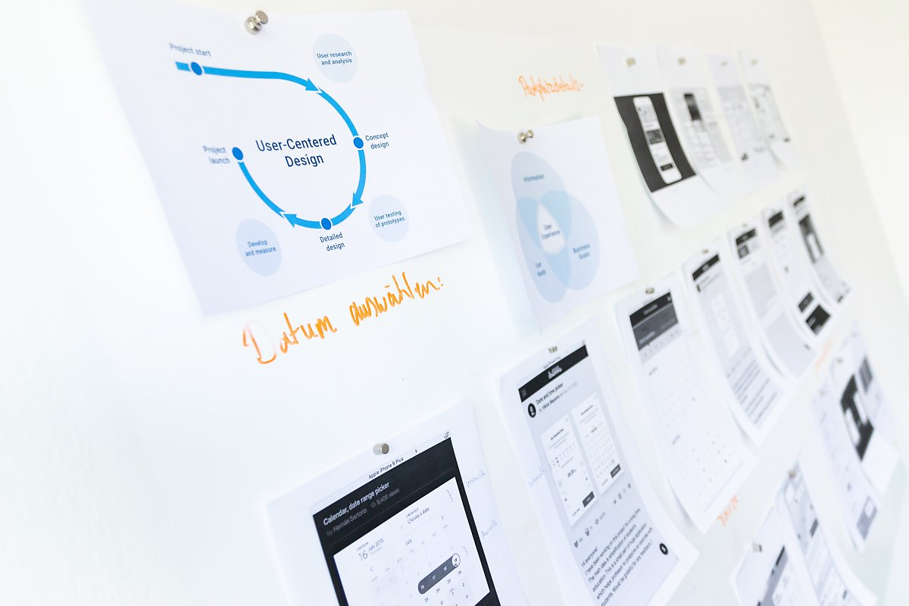
엔티티(Entity)의 식별
엔티티는 어디에?
우리회사는 중견 업체이며 수주한 프로젝트를 성공적으로 완수하기 위한 방법의 하나로 요구사항 관리를 전산화하기로 했다. 이를 통해 프로젝트 팀의 업무수행을 돕고, 전사적인 요구사항 관리 수준을 향상시키고자 한다.
프로젝트를 수주하면 프로젝트명과 발주처, 프로젝트 기간(시작일, 종료일), 수주금액, 프로젝트 개요 등을 저장하며, 이 때 해당 프로젝트에 대한 프로젝트ID가 자동 생성되도록 한다. 등록된 프로젝트에 대해 영업사원은 팀장과 상의하여 적당한 PM(프로젝트 매니저)저를 선정하여 등록하고, PM은 계속해서 PL(프로젝트리더)와 프로젝트 팀원을 선정하여 등록한다. 프로젝트 팀에 선정된 인원들은 가급적 프로젝트 기간동안 유지되지만 여러가지 사정으로 불가피하게 중간에 교체되거나 추가 또는 프로젝트 기간 중간에 투입 완료될 수도 있어서 투입기간을 관리해야 한다. 모든 인원들은 임의의 시점에 하나의 프로젝트에만 투입된다.
업무기술서
규정집
요구사항
업무관련 장표
현 전산시스템
프로젝트
프로젝트명
발주처
프로젝트 기간
수주금액
프로젝트 개요
Use Case
프로젝트ID
영업사원
회의
PM
PL
프로젝트 팀원

Slide 29
엔티티(Entity)의 명명규칙
명명규칙
현장에서 보편적으로 사용하는 업무용어를 사용함
명사 또는 명사구를 사용함
모델에서 유일한 이름이어야 함
뜻이 보존되는 한 이름을 짧게 해야 함
“~ 기본(원장)/상세/내역/이력/관계/목록” 등으로 엔티티의 성격에 따라 명칭을 통일하는 경우도 있음

Slide 30
엔티티(Entity) 관련용어
엔티티 어커런스 (Entity Occurrence)
엔티티 어커런스
엔티티에 소속된 사물의 예를 의미 함
엔티티 인스턴스(Entity Instance)라고도 함
간혹 Entity라고도 함. 이 경우에는 Entity Type이 엔티티이고 Entity는 엔티티 어커런스를 의미함
예) 홍길동
고객이라는 엔티티에 속하는 하나의 엔티티 어커런스
엔티티 타입(엔티티) | 엔티티 어커런스
업무 | 수신
자동차 | 서울 22 나 1234
사람 | 홍 길동
수신계좌 | 101-111-12345(A고객의 예금계좌)

Slide 31
엔티티(Entity) 관련용어
Super Type 엔티티와 Sub Type 엔티티
여러 개의 엔티티가 공통 속성이 있고 일부의 속성이나 관계만 다를 경우, 공통 속성을 위한 하나의 엔티티(Super Type)와 개별 속성을 위한 복수개의 엔티티(Sub Type)를 정의 함
Super type Key와 Sub type Key는 동일 함
Sub type의 엔티티 어커런스는 반드시 Super type에 속하여야 함
잠재적으로 null값을 가지는 속성은 Sub type으로 정의됨
예)
고객
ID
등록일
종료일
유형
고유번호
Subtype 식별자(Disclaim)
개인
ID
이름
성별구분
취미코드
법인
ID
이름
결산월

Slide 32
관계(Relationship)
Chapter 2

Slide 33
관계(Relationship)의 정의 (1/2)
정의
엔티티 간에 존재하는 상호간의 연관성을 “Cardinality”와 “Relationship Name”으로 표기 함
관계는 업무규칙(Business Rule)을 기술함
예) 1명의 고객은 계약을 신규하거나 안하고, 1개의 계좌는 1명의 고객에 의해서 소유됨
1개의 상품은 조건을 1개 이상 가지며, 하나의 조건은 반드시 어떤 하나의 상품에 관한 것 임
관계는 데이터 상으로 관리 대상이 되는 관계를 의미 함
두 엔티티 간의 관계는 2개 이상일 수 있음
행위에 의한 관계
소유에 의한 관계
반
신규한다
학생
상품
갖는다
조건
신규된다
속한다

Slide 34
관계(Relationship)의 정의 (2/2)
관계명(Relationship Name)
두 엔티티 사이의 관계는 선으로 표시 함
관계선의 좌우 또는 상하에 관계명을 기록함 (시계 방향으로 기록)
통상 Application 데이터 모델(C’ Level) 이하 단계에서는 크게 의미가 없어 표기하지 않음 (이유 : 엔티티 관계가 관계명 없이도 명확하게 파악되는 경우 관계명을 기술할 필요는 없으므로)
관계명(Relationship Name)의 명명규칙
애매한 동사는 사용하지 않아야 함. 예) 관계된다, 관련있다.
현재형으로 표현 함. 예) 신청한다.
엔티티 1
엔티티 1
관계명
엔티티 2
관계명
관계명
관계명
엔티티 2

Slide 35
관계(Relationship)의 기수 (1/4)
기수(Cardinality)의 발생 유형
엔티티A
최대
최소
최소
최대
엔티티B
 | 1:M | 1:1 (검토필요) | M:M (해결필요)
1
2
3
4

Slide 36
관계(Relationship)의 기수 (2/4)
최대 기수 - 3가지 유형
최대 기수(Cardinality) : 두 개의 엔티티 간 관계에서, 한 엔티티의 한 어커런스를 기준으로 상대 엔티티의 관계 된 어커런스가 최대로 몇 개까지 있을 수 있는가를 표현
● 1 : 1 관계
(one-to-one)
직 원
사무실
한 직원은 최대 하나의 사무실을 사용하고,
각 사무실은 최대 한 명의 직원에게만 배정되어 있다.
● 1 : 多 관계
(one-to-many)
직 원
사무실
한 직원은 최대 여러 개의 사무실을 사용할 수 있고,
각 사무실은 최대 한 명의 직원에게만 배정되어 있다.
● 多 : 多 관계
(many-to-many)
직 원
사무실
- 물리적 구현이 불가능
- 엔티티를 추가하여
1:多 관계로 변형하여 구현
한 직원은 최대 여러 개의 사무실을 사용할 수 있고,
각 사무실은 최대 여러 명의 직원에게 배정될 수 있다.

Slide 37
관계(Relationship)의 기수 (3/4)
최소 기수 - 3가지 유형
두 개의 엔티티 간 관계에서, 한 엔티티의 한 어커런스를 기준으로 상대 엔티티의 관계 된 어커런스가 적어도 몇 개까지 있을 수 있는가를 표현
0 : 발생할 수도 있고 발생 안 할 수 도 있는 경우 (Optional)
1이상 : 꼭 발생해야 하는 경우 (Mandatory)
● 양방향 필수
(Fully Mandatory)
직원
사무실
● 단방향 선택
(Partly Optional)
직원
사무실
● 양방향 선택
(Fully Optional)
직원
사무실

Slide 38
관계(Relationship)의 기수 (4/4)
기수 - 예
▶ 각 고객은 때때로 하나 이상 의 주문을 발주한다.
고 객
발주한다
주 문
발주된다
▶ 각 주문은 항상 한 고객에 의해 발주된다.

Slide 39
관계(Relationship) 검증 (1/3)
관계검증1 – 중복 제거
원형관계(Circular Relationship) 제거
사슬관계(Chain Relation) 제거
제 품
창 고
제 품
창 고
재 고
재 고
부 서
부 서
사 원
사 원
기 술
기 술

Slide 40
예제
제품
창고
재고
제품ID | 제품명
1 | 보드마카
2 | 볼펜
3 | 지우개
4 | …
창고ID | 창고명
A | 여의도
B | 분당
C | 수원
D | …
재고ID | 재고건수 | 제품ID | 창고ID
001 | 100 | 1 | A
002 | 50 | 1 | B
003 | 30 | 2 | A
004 | 20 | 3 | A
005 | 5 | 3 | B
006 | … | … | …

Slide 41
관계(Relationship) 검증 (2/3)
관계검증2 – M:N 관계 단순화
관계를 별도 엔티티로 분리
숨겨진 정보로부터 연관 엔티티를 추출
학생기본
반기본
학생기본
반기본
학생반관계

Slide 42
관계(Relationship) 검증 (3/3)
관계검증3 – 1:1 관계 정제
데이터 모델링 과정에서 엔티티 간의 관계가 1:1로 대응되었다는 사실은 해당 엔티티들의 기본키가 동일하다는 의미하며 1:1 관계를 가진 모델은 3가지 방법으로 표현할 수 있음
하나로 통합
Mandatory 관계
기본키가 동일
대부분의 속성과 관계가 동일
그대로 유지
Optional 관계이면서 대부분의 속성 및 관계가 상이한 경우
대응되는 속성이 값이 서로 상이한 경우
새로운 Super Type 엔티티 추가
기본키가 동일하고 속성의 일부만 상이한 경우

Slide 43
관계(Relationship)별 엔티티 종류
관계를 기준으로 한 엔티티 종류
기본형 엔티티 (Fundamental Entity)
속성형 엔티티 (Attributive Entity)
관련형 엔티티 (Associative Entity)
상품
상품
상품명
상품
부점
상품
지점
상품관련지점

Slide 44
속성(Attribute)
Chapter 3

Slide 45
속성(Attribute)의 정의
정의
엔티티가 관리해야 되는 데이터 항목으로 더 이상 분리될 수 없는 최소의 데이터 보관 단위
향후 물리 데이터 모델링 작업을 통하여 컬럼으로 변환됨
속성의 명명규칙
해당 업무에서 사용하는 이름을 부여 함
엔티티에서 유일하게 식별가능 하도록 지정해야 함
가능하면 약어를 사용하지 않아야 함
속성은 전체 데이터모델에서 하나의 의미만을 가져야 함
“수식어 + 도메인 명” 형식을 사용하여 표준화 함
예) 데이터 항목 이름이 다르고 의미가 같은 경우 : 계좌개설일, 계좌신규일
데이터 항목 이름이 같고 의미가 다른 경우 : 일자(계좌신규일, 계좌해지일)

Slide 46
속성(Attribute) 타입
속성 타입 (Attribute Type)
근본적으로는 속성(Attribute)과 같은 의미 임
엔티티가 갖는 속성의 유형을 의미함
예 : (고객이라는 엔티티에서) 고객의 성명, 주소, 소속회사명, 전화번호 등
고객
고객번호 | 고객 성명 | 고객 주소
1000321 | 이 몽룡 | 전남 남원시 xxx
1000322 | 임 꺽정 | 경북 안동시 yyy
1000323 | 홍 길동 | 서울시 영등포 zzz
엔티티 타입
속성 타입
엔티티
인스턴스

Slide 47
속성(Attribute) 인스턴스
속성 인스턴스 (Attribute Instance)
속성 타입의 값(Value)을 의미 함
예) 128만원 -- 대출총액이라는 속성타입에 속하는 하나의 속성 인스턴스
고객
고객번호 | 고객 성명 | 대출총액
1000321 | 이 몽룡 | 1,000만원
1000322 | 임 꺽정 | -
1000323 | 홍 길동 | 128만원
엔티티 타입
속성 타입
엔티티
인스턴스
속성 인스턴스

Slide 48
속성(Attribute)의 도메인 (1/2)
도메인(Domain)
속성이 가질 수 있는 값에 대한 업무적 제약요건으로부터 파악된 특성
속성에 대한 데이터 Type과 크기, 제약사항을 지정한 것
항목 표준화에 따르는 사항으로 데이터관리자가 설정
모든 업무영역에서 같은 도메인 집합을 사용
도메인의 활용 (중요성)
속성 값의 비교 기준
공통 검증 규칙
예)
도메인 | 속성
숫자 | 입금액, 구매수량, 이자, 시험점수
문자 | 직원이름, 제품명, 주소, 고객명
일자 | 입사일자, 생년월일, 계약일자
시간 | 거래시간, 마감시간
목록 | 거래목록, 계정과목목록, 직업군코드, 산업분류코드

Slide 49
속성(Attribute)의 도메인 (2/2)
도메인(Domain)
어떤 한 속성(Attribute)에 허용되는 업무적으로 의미 있는 인스턴스 값의 집합
도메인의 종류
열거형 도메인
코드와 같이 인스턴스 값이 정해져 있으며, 개수가 한정되어 있는 것으로서 업무의 관리체제가 변하지 않는 한 인스턴스는 일정함.
제약형 도메인
인스턴스 값이 하한가와 상한가와 같이 값의 범주가 정해져 있으나 특정한 값을 정할 수 없고 개수도 제한이 없는 것
예) 금액, 계좌번호, 부품번호
도메인의 구성요소
도메인명, 데이터 타입, 자릿수, 인스턴스 기술서(열거형 도메인 경우)

Slide 50
속성(Attribute)의 배치 (1/3)
속성 배치1
기본키에 종속되는 속성을 해당 엔티티에 배치
가능한 범위 내에서 부모 엔티티 쪽으로 배치
속성이 여러 개의 값을 가질 수 있는 경우, 새로운 자식 엔티티를 만들어 자식 엔티티의 속성으로 배치
제품
주문
제품코드
공급사코드
재고코드
주문코드
제품코드
공급사코드
주문량
제품명?
주문
주문
주문품목
주문번호
공급사코드
주문일자
주문량
제품코드
주문번호
공급사코드
주문일자
주문량
주문번호
품목일련번호
제품코드

Slide 51
속성(Attribute)의 배치 (2/3)
속성 배치2
관계를 구체화 시켜주는 속성이 존재할 경우 관계를 엔티티로 전환시켜 해당 속성 배치
상품
상품
지점
상품코드
상품명
판매개시일
지점코드
지점명
판매한다 (판매시작일, 판매종료일)
지점
상품판매지점
상품코드
지점코드
판매개시일

Slide 52
속성(Attribute)의 배치 (3/3)
속성 배치3
Super Type 엔티티, Sub Type 엔티티 내의 속성 배치
Super Type 엔티티에 Sub Type 엔티티의 구분항목을 속성으로 등록
Sub Type 엔티티 모두에 포함되는 속성을 Super Type 엔티티로 이동
사원
사원번호
사원명
주민등록번호
구분코드
경영진
일반직
계약직
사원번호
구분코드
비서사원번호
사원번호
구분코드
직급
시간외수당
사원번호
구분코드
직급
시간외수당

Slide 53
속성(Attribute)의 기수
속성(Attribute)에서의 기수 표현
속성 타입
엔티티 타입
Entity Type : 학생
Attribute Types
<1-1> 번호
<0-1> 전화번호 Data Type: Phone Number
<1-1> 성 Data Type: Last Name
<1-1> 이름 Data Type: First Name
최소 기수
최대 기수

Slide 54
식별자(key)
Chapter 4

Slide 55
식별자(Key)의 정의
정의
식별자란 한 엔티티 내에서 각각의 어커런스를 유일하게 구분할 수 있는 단일 속성 또는 속성 그룹을 말함
관련 용어
후보키(Candidate Key)
기본키(Primary Key), 주요키, 일차키
대체키(Alternate Key)
복합키(Concatenate Key), 연결키
외부키(Foreign Key)
합성키(Compound Key)

Slide 56
식별자(Key) 유형 (2/6)
기본키(Primary Key)
어느 엔티티 어커런스를 식별하기 위한 속성을 의미 함
조건
유일하게 구분이 되어야 함 (Unique)
반드시 데이터 값이 존재해야 함(Not Null)
가능하면 변하지 않아야 함 (Never Change)
가능하면 업무적으로 활용도가 높은 것으로 정의하여야 함
가능하면 길이가 짧은 것을 선정하여야 함
예)
Primary Key
사번 | 이름 | 주민등록번호 | 사무실전화 | 집전화
049678 | 김정호 | 111111-1111111 | 787-1234 | 532-6687
548666 | 안형주 | 222222-2222222 | 787-1206 | 885-2534
245124 | 김정호 | 333333-3333333 | 787-1255 | 520-1324

Slide 57
식별자(Key) 유형 (1/6)
후보키(Candidate Key)
엔티티 내에서 각각의 어커런스를 유일하게 구분할 수 있는 속성으로 하나 또는 하나 이상의 속성으로 구성됨
즉 기본키(Primary Key)가 될 수 있는 후보 속성 임
예)
Candidate Key
사번 | 이름 | 주민등록번호 | 사무실전화 | 집전화
049678 | 김정호 | 111111-1111111 | 787-1234 | 532-6687
548666 | 안형주 | 222222-2222222 | 787-1206 | 885-2534
245124 | 김정호 | 333333-3333333 | 787-1255 | 520-1324

Slide 58
식별자(Key) 유형 (3/6)
대체키(Alternate Key)
대체키는 후보키 중에서 기본키로 선정되지 않은 속성을 말 함
즉, Primary Key 이외에 엔티티 인스턴스를 Unique하게 식별하는 Key 임
예)
Primary Key
Alternate Key
사번 | 이름 | 주민등록번호 | 사무실전화 | 집전화
049678 | 김정호 | 111111-1111111 | 787-1234 | 532-6687
548666 | 안형주 | 222222-2222222 | 787-1206 | 885-2534
245124 | 김정호 | 333333-3333333 | 787-1255 | 520-1324

Slide 59
식별자(Key) 유형 (4/6)
복합키(Concatenate Key)
2개 이상의 속성으로 Primary Key를 구성한 Key
예)
고 객
신청하다
고객주문
접수되다
Concatenate Key
고객번호
고객명
고객주소
고객번호
주문번호
주문접수일
납기일

Slide 60
식별자(Key) 유형 (5/6)
외부키(Foreign Key)
어떤 엔티티 A가 다른 엔티티 B와 관계를 갖는 경우, B 엔티티와 관계때문에 속성으로 갖게 되는 B 엔티티의 Primary Key를 말 함
예)
부 서
포함한다
사 원
소속된다
부서ID
부서명
인원수
관리자
부서예산
종업원ID
성명
생년월일
부서ID
주소
학력
경력
고과
연수`
Foreign Key

Slide 61
식별자(Key) 유형 (6/6)
합성키(Compound Key)
엔티티와 엔티티의 관계가 Many to Many 관계일 때 그 관계를 나타내는 엔티티의 Key
예)
정규화대상
부 서
프로젝트
부서/프로젝트
부서ID
부서명
인원수
관리자
부서예산
부서ID
프로젝트NO
프로젝트NO
프로젝트명
개시일
종료예정일
프로젝트예산
투입예정공수
Compound Key

Slide 62
주제영역(Subject Area)
Chapter 5

Slide 63
주제영역(Subject Area)의 정의
정의
엔티티를 도출하고 관리하는 단위 영역
일반적으로 데이터 중심으로 정의하나, 경우에 따라서 업무 흐름 중심으로 정의되기도 함
계층이 있음
최하위 주제영역은 ER Diagram 의 작도 단위 임
주제영역의 명명규칙
현업에서 보편적으로 사용하는 업무용어를 사용
데이터의 그룹을 의미하는 이름을 부여
계층을 표현하기 위하여 xxx_yyy 형식으로 사용하기도 함

Slide 64
표현방법 (Notation)
Chapter 6

Slide 65
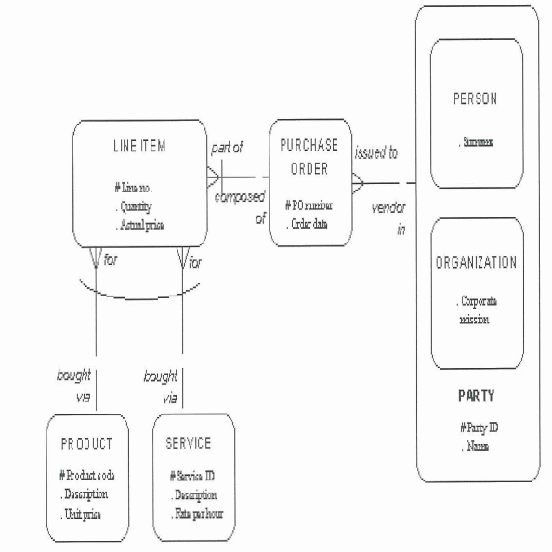
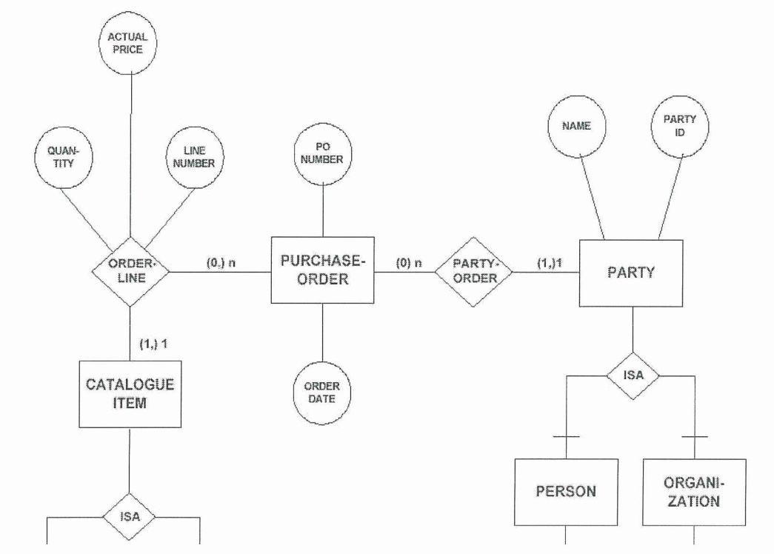
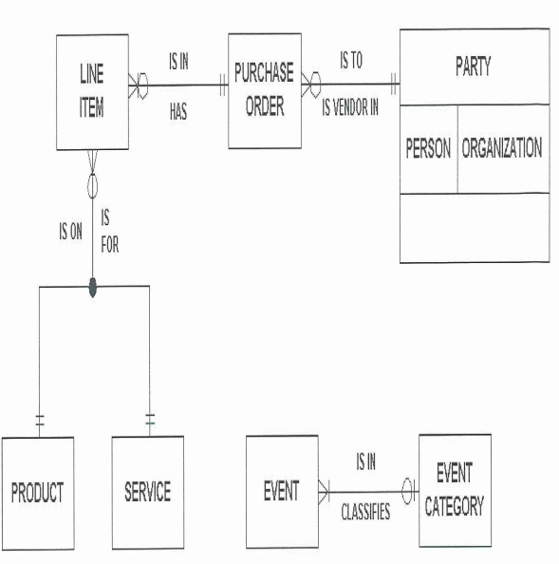
데이터 모델의 표현
ER 모델의 표기법
ER 모델의 표기법은 다양하고, 모델링 도구 업체별로 다름
Barker Ellis 표기법
Peter Chen 표기법
Information Engineering 표기법
Peter Chen 표기법
Information Engineering 표기법
Barker Ellis 표기법

Slide 66
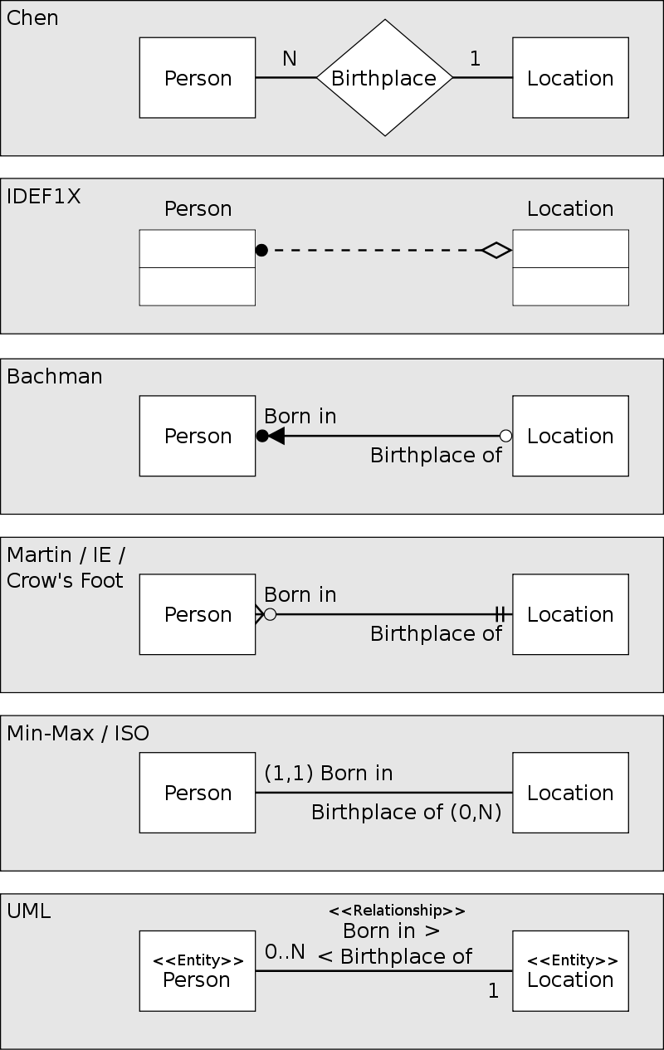
데이터 모델의 표현

Slide 68
데이터 모델링
3교시. 데이터모델 작성 실습
Chapter 1. 구성요소 작성 실습

Slide 69
실습
Practice

Slide 70
데이터 모델링
(2일차)
4교시. 작업절차 및 기본기법 (3시간)
5교시. 데이터모델 작성 실습2 (4시간)

Slide 71
데이터 모델링
4교시. 작업절차 및 기본기법
Chapter 1. 작업절차
Chapter 2. 데이터의 개념
Chapter 3. 또 다시 Entity
Chapter 4. 속성분석
Chapter 5. 정규화
Chapter 6. 메타데이터의 관리
Chapter 7. 모델링 프로세스 실무
Chapter 8. 데이터의 품질관리
Chapter 9. 데이터모델링 도구
Chapter 10. 인증제도

Slide 72
작업절차
Chapter 1

Slide 73
논리/물리모델의 차이 이해하기
고객사 모델은,
논리모델하고 물리모델하고 똑같이 생겼던데요??

Slide 74
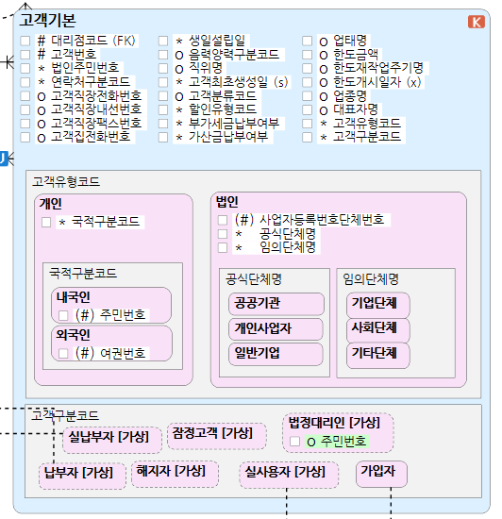
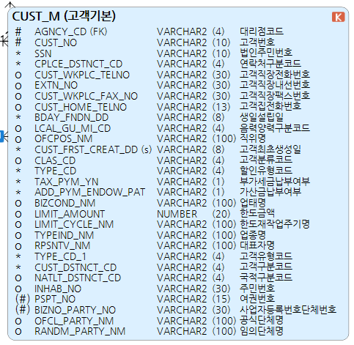
논리/물리모델의 차이 이해하기

Slide 75
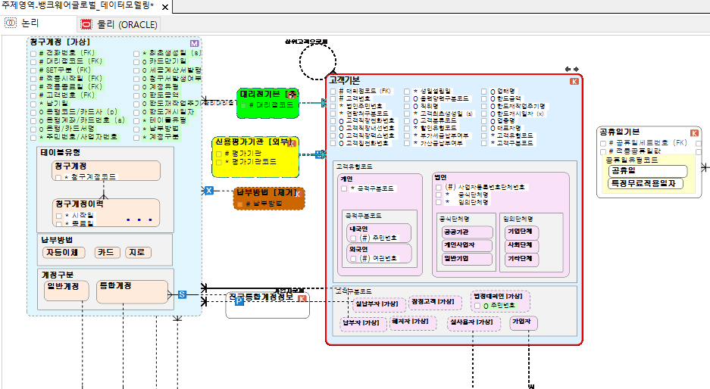
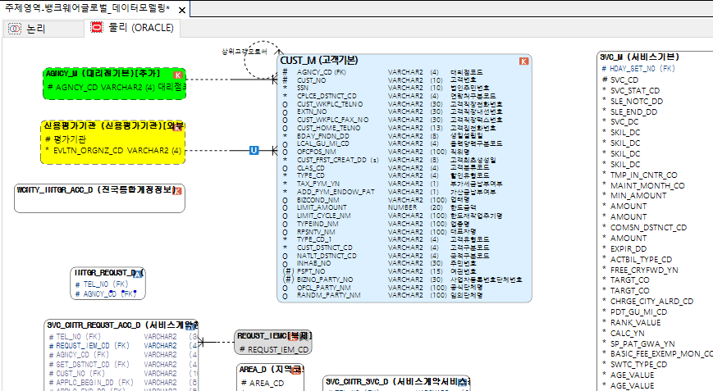
논리/물리모델의 차이 이해하기

Slide 76
논리모델 → 물리모델로의 전환
고객사 모델은,
논리모델하고 물리모델하고 똑같이 생겼던데요??
‘성능을 고려하여＇
서브타입 모델의 변환
엔티티 합체와 분해
비정규화 (역정규화)
PK(Primary Key) 확정
테이블 파티션 확정
데이터 저장 방법 확정
인덱스 설계
뷰 설계
시스템 속성 추가
…

Slide 77
데이터의 개념
Chapter 2

Slide 78

업무를 이해한다는 것
어느 회사의 구매 업무
개발팀으로부터 노트북 구매를 의뢰 받는다.
구매팀의 담당자가 여러 브랜드별 노트북의 사양, 가격 등에 대한 시장조사를 수행한다.
후보 회사들 과의 협상이나 입찰을 통해 최종 구매 회사, 제품, 가격을
결정하거나, 기업 간 B2B웹사이트에서 직접 주문하기도 한다.
선정된 구매 건을 품의한다.
구매를 요청한 개발팀에도 이를 통보한다.
품의 완결 후 업체와 구매 계약을 맺고 계약금을 지급한다.
노트북을 납품 받으면 잔금을 지급하고 구매를 개발팀에 노트북을 전달한다.

Slide 79



업무데이터를 이해한다는 것
구매1
구매3
누가, 언제, 어떤 상품을 어느 회사로부터 얼마에 구매했는가?
같은 상품을 구매팀의 서로 다른 담당자가 여러 번 구매가 가능한가?
하루에도 여러 번 구매가 가능한가?
여러 상품을 묶어서 한 번에 주문할 수 있는가?
특정 상품을 구매하기 위해서, 반드시 선주문을 하거나, 함께 구매해야 하는 다른 상품이 있는가?
선행관계, 종속성 규칙 등을 관찰
구매2
부서A
부서B
단위 업무의 시작과 끝을 일의 경로나 공정을 중심으로 알아간다.
프로세스 중 일부가 오프라인으로 처리된다면, 데이터 관점에서는 관심 대상에서 제외될 수도

Slide 80




업무데이터 분석 과정
업무의 이해
업무 데이터의 이해
DATA
DB 생성
데이터 구조
모델링

Slide 81
데이터 개념
필요성
개념 데이터를 정의하지 않고 엔티티를 도출해서는 고품질의 데이터 모델을 작성할 수 없음
일반적인 기법은 업무 처리 흐름을 기술한 문서로부터 명사를 찾아서 엔티티 후보를 도출하는 것임
명사를 대상으로 엔티티 정의(“은행이 업무를 수행하는데 기록/관리가 요구되는 것”)에 맞는 것을 도출한다 하여도 후보 엔티티를 비슷한 성격으로 분류하고 통합하여 일관된 사상을 갖는 모델을 효율적으로 작성하려면, Bottom-up으로 작업하기 전에 데이터 개념 정립이 필요함
제일 먼저 거래 신청자로부터 거래 신청을 접수 하고 가입 대상 및 예치 한도를 검토 합니다.
가입 대상은 실명의 개인으로서 전 금융기관을 통하여 1인 1계좌 이고 예치한도는 2,000만원 까지 입니다. 단,이자 원가로 인한 예치한도 초과는 예외로 합니다.
해당 학교를 통해서 예입되는 초, 중 고등학교의 학생 명의 예금과 만 17세 미만인 자에 대하여 생년월일을 구두로 확인 받아 개설하는 경우는 50만원 까지 입니다.
그런 다음 결격 사유가 없으면, 거래 신청서를 징구합니다.
거래 신청서 내용을 검토 하고, 암호 사용 여부를 확인 한 후 거래 인감을 확인 합니다.

Slide 82
데이터 개념의 예
FSDM(Financial Services Data Model)
핵심 내용
금융기관의 데이터는 크게 9가지의 Data 개념(Concept)을 근간으로 함
금융기관의 데이터는 9가지 Data 개념에 관한 데이터와 9가지 Data 개념간의 관계에 관한 정보로 구성 됨
9가지 Data 개념에 관한 데이터는 Classification 정보와 Description 정보로 구성 됨
Data
Concept
Classification
Data Concept
Relationship
Type
Data
Concept
Data
Concept
Relationship
Data
Concept
Descriptor
Data Concept
Descriptor
Type

Slide 83
데이터 개념의 예
FSDM(Financial Services Data Model)
9 Concept
이해 관계자 (IP)
계약(AR)
조건(CD)
상품(PD)
장소(LO)
분류 (CL)
경영방침(BD)
이벤트(EV)
자원(RI)

Slide 84
데이터 개념의 예
FSDM(Financial Services Data Model)
계약(AR) - 상품,서비스 등의 가치를 교환하는데 관련된 룰이나 의무/권리를 나타내는 둘 이상의
개인이나 조직간의 잠재적, 실제적인 약정
전략(BD) - 금융기관의 업무/재무 계획, 정책, 절차와 일정 등 업무를 수행하고자 하는 방식과
경영환경에 대한 관계당사자의 지침/전략
분류(CL) - 특정한 업무정보를 분류하는 카테고리의 구조
조건(CD) - 업무처리에 관한 구조화된 요건과 전제조건
이벤트(EV) - 업무 수행의 한 부분으로 데이터에 영향을 미치는 사건
이해관계자(IP) - 금융기관과 접촉을 하고 관심이 있는 모든 당사자
장소(LO) - 금융기관이 정보를 유지하고자 하는 장소, 목적지, 또는 지역
상품(PD) - 금융기관이 제조, 판매하는 금융상품 또는 서비스
자원(RI) - 업무를 수행하는 동안 금융기관이 운영,소유하거나 사용하는 유형/무형의 가치 있는 것

Slide 85
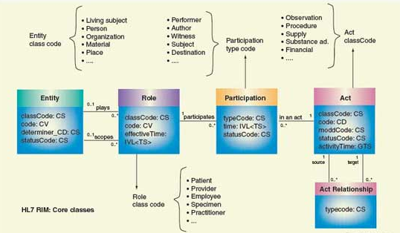
데이터 개념의 예
HL7 Reference Information Model
HL7의 핵심개념을 5개로 정의

Slide 86
또 다시 Entity
Chapter 3

Slide 87



범주화(Classification)
미시간 대학교 비교문화심리학 니스벳(Richard E. Nisett) 교수의 실험
서양
동양

Slide 88


추상화(Abstraction)
K은행에 근무하는
은행원C
자신의 급여계좌도
K은행에 개설
동시에 부업으로,
은행에 사무용품을 납품하는
개인사업자

Slide 89
추상화(Abstraction)
물리적 개체인 사람C
은행의 직원, 고객, 공급자
3가지 배타적인 행위 수행
위 3가지를 별도의 엔티티로 관리한다면,
CRM의 고객 통합 영역에서 ‘동일인 인식’문제 발생~!!
K은행에 근무하는
은행원C
자신의 급여계좌도
K은행에 개설
동시에 부업으로,
은행에 사무용품을 납품하는
개인사업자

Slide 90
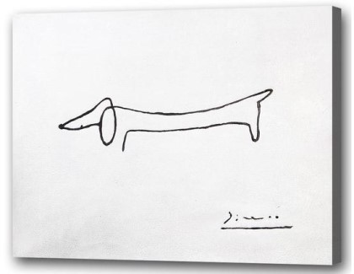
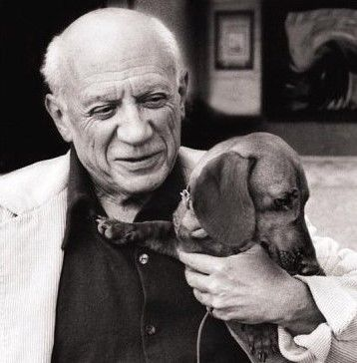
범주화(Classification) 와 추상화(Abstraction)
본질
대상의 가장 핵심적이고 필수적인 속성
Pablo Picasso < Dog >

Slide 91

Entity모델링의 고충
데이터 집합을 정의하기 쉽지 않다.
“여신 연체관리 진행”이라는 은행 업무
여신연체관리진행, 여신연체관리 + 진행
그 기준이 무엇인지 명확히 밝히고 객관화
내가 그의 이름을 불러 주기 전에는
그는 다만
하나의 몸짓에 지나지 않았다.
내가 그의 이름을 불러주었을 때,
그는 나에게로 와서
꽃이 되었다.
- 김춘수 <꽃> 中
데이터의 본질을 볼 줄 알아야 한다.
대상에서 비즈니스 관점을 제거하는 것
추상화 수준의 결정
서브타입별로 나누어 관리할지, 통합하여 관리할지
하위 트랜잭션 데이터로 상위 논리집합 발견하기

Slide 92
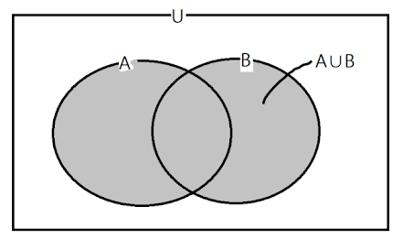
엔티티의 본질
수학
철학
엔티티는 집합이다.
엔티티는 본질이다.

Slide 93
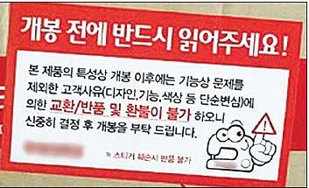
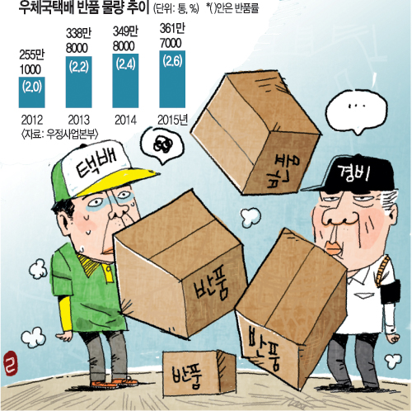
택배 왔어요~
데이터모델을 반품해주세요
TV가 안 켜져요. 반품해주세요.
TV가 안 켜져요. 반품해주세요.

Slide 94
속성 분석
Chapter 4

Slide 95
검토할 사항
속성이 충분히 세분화되었는가?
속성이 일관성 있고 배타적인 값을 갖는가?
속성이 같은 어커런스에 대해 복수의 값들을 갖는가?
특정 시간에?
계속해서 변하는가?
복수 어커런스가 이 속성에 대해 같은 값을 갖는다면, 그 값들이 업무에 의미가 있는 것인가?
이 속성이 도출 가능한 것이라면 그 값이 모든 어커런스에 적용 가능한 것인가?

Slide 96
검토1 - 세분화
속성이 충분히 세분화 되었는가?
분리가능 한 속성은 최대한 분리해야 함.
예)
전표번호
일자
+
텔러번호
+
일련번호

Slide 97
검토2 - 배타성
속성이 일관성 있고 배타적인 값을 갖는가?
값의 배타성을 조사하여 배타적이지 않은 경우, 속성을 분리하여야 함
예)
속성 : 결혼 상태
의미 : 개인의 결혼 상태
값의 예 : 미혼, 결혼, 별거, 이혼, 사별
결혼
이혼
별거
미혼
사별

Slide 98

검토3 - 시간의 흐름
속성이 같은 어커런스에 대해 복수의 값들을 갖는가?
특정 시간에?
계속해서 변하는가? 과거의 기록이 중요한가?
만약 그렇다면 별도의 엔티티로 도출하여야 한다.
예)
주소 → 주소 엔티티
신용등급 → 고객신용정보 엔티티

Slide 99
검토4 - 의미 있는 중복 값
복수 어커런스가 이 속성에 대해 같은 값을 갖는다면 그 값들이 업무에 의미가 있는 것인가?
만약 그렇다면 별도의 엔티티로 분리하여야 함
예)
엔티티 : 담보설정
엔티티 : 법무사? 개인으로 분리
계좌1
010-2222-3333
계좌2
계좌3
010-2222-3333
담보설정 법무사 전화번호

Slide 100
검토5 - 도출가능한 속성
이 속성이 도출 가능한 것이라면 그 값이 모든 어커런스에 적용 가능한 것인가?
도출 가능한 속성은 제외 함
예)
개인의 나이 = 오늘날짜 - 개인의 생일

Slide 101
정규화
Chapter 5

Slide 102
정규화(Normalization)
정의
효율적인 관리를 위한 데이터구조를 도출하기 위하여, 속성간의 관계를 분석하여 별도 엔티티 도출 여부를 결정해 나가는 절차에 관련된 이론 임
효과
정규화의 기본 원칙은 하나의 테이블에는 중복된 데이터가 없도록 하는 것이며 효과는 다음과 같음
데이터 중복에 따른 정합성 오류 발생가능성 제거
성능 개선

Slide 103
정규화(Normalization)
정규화 규칙
효율적인 관리를 위한 데이터구조를 도출하기 위하여, 속성간의 관계를 분석하여 별도 엔티티 도출 여부를 결정해 나가는 절차에 관련된 이론 임
제 1 정규화
제 2 정규화
제 3 정규화
반복 또는 복수 값을 갖는
속성의 제거
기본키에 종속 되지 않는
속성의 제거
(기본키의 일부에 종속되는 속성의 제거)
기본키가 아닌 속성에 종속적인 속성의 제거

Slide 104
정규화(Normalization)
제1정규화
반복그룹의 속성을 별도의 엔티티로 분리
작업 절차
반복하는 속성 그룹으로 새로운 엔티티 작성
새로운 엔티티 키(Concatenate Key) 및 관계를 정의
구매번호
구매 요청일자
구매담당
공급자번호
공급자명
반복그룹
구매번호
구매 요청일자
구매담당
공급자번호
공급자명
구매번호
품목번호
품목명
구매수량
품목번호1
품목명1
구매수량1
품목번호2
품목명2
구매수량2
제1정규화

Slide 105
정규화(Normalization)
제2정규화
기본키에 종속되지 않는 모든 속성을 분리하여 새로운 엔티티를 구성
복합키(Concatenated Key)가 있는 엔티티에 적용됨.
작업 절차
속성 중에 Key의 일부에만 종속하는 속성을 분리한다.
새로운 엔티티를 정의한다.
새로운 엔티티 키 및 관계를 정의
기본키
구매번호
품목번호
품목명
구매수량
품목번호
품목명
구매번호
품목번호
구매수량
제2정규화

Slide 106
정규화(Normalization)
제3정규화
엔티티의 속성 중에 기본 키가 아닌 속성에 종속하는 모든 속성을 분리하여 새로운 엔티티를 생성
작업 절차
속성 중에 Key가 아닌 속성에 종속하는 속성을 분리한다.
새로운 엔티티를 정의한다.
새로운 엔티티 키 및 관계를 정의
구매번호
구매 요청일자
구매담당
공급자번호
공급자명
제3정규화
구매번호
구매 요청일자
구매담당
공급자번호
공급자번호
공급자명

Slide 107
메타데이터의 관리
Chapter 6

Slide 108
데이터 표준화
표준화란?
이음동의어와 동음이의어를 관리하는 것
이음동의어
손실금액
이메일
손실액
E-mail
이음동의어
담당자
담당자 이름?
연락처?

Slide 109
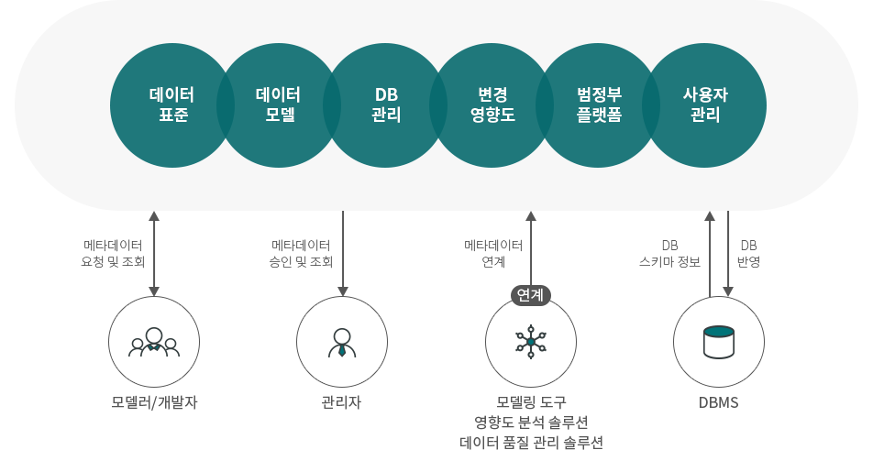
데이터 표준화
메타데이터란?
데이터들의 데이터
통일시켜 일관되게 사용되도록 하는 것
주로 데이터를 담는 최소 단위인 속성의 표준화

Slide 110
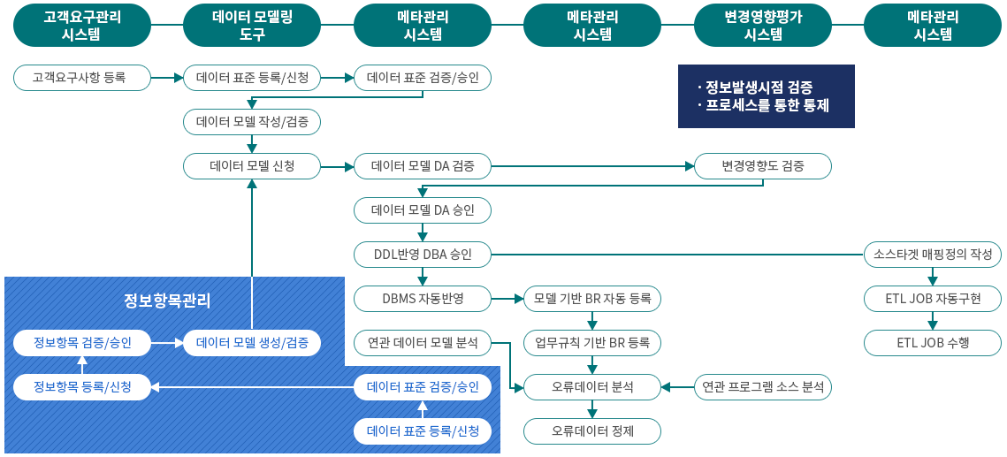
데이터 표준화

Slide 111
데이터 표준화
표준용어 – 표준 단어들의 조합
콜 센터 방문자 수
Call Center Visit Number
?
CAL_CTR_VST_NUM
CCR_VST_NUM
복합어의 허용 제한 필요

Slide 112
데이터 표준화
FROM A팀테이블 a, B팀테이블 b
WHERE a.고객구분코드 = b.고객구분코드
불일치, 오류
VARCHAR2(5)
CHAR2(5)
1234 != 1234

Slide 113
데이터 표준화
FROM A팀테이블 a, B팀테이블 b
WHERE a.고객코드 = b.고객코드
AND a.고객코드 = ‘12345’
Full Scan
VARCHAR2(5)
NUMBER(5)
12345 = 12345

Slide 114
데이터 표준화
모델 Repository
데이터베이스
DDL 발행,
테이블 생성
물리 데이터 모델
메타데이터
관리시스템
속성, 컬럼명,
표준 참조/준수
용어, 코드 등
메타데이터 참조
표준 데이터
개발
프레임워크
단어, 용어, 도메인 등
자료사전

Slide 115
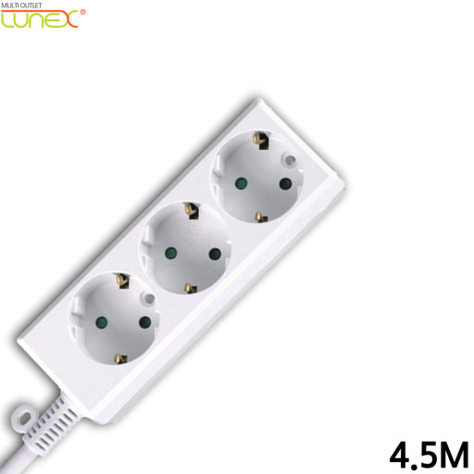
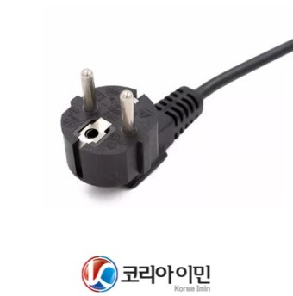
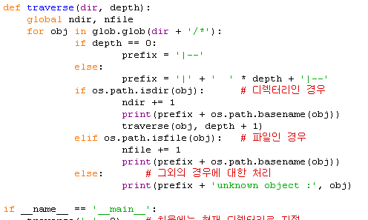
코드
Code?

Slide 116
코드
퀴즈 – 다음 중 코드에 해당하는 것은? (개발자 특히 주의!!)
상품코드
수 많은 상품의 종류. 관리 편의를 위해 정의
PDT001 – 신차일반, PDT002 – 신차유예 … PDT100 …
코드인 것과 코드가 아닌 것,
식별자(보통 PK)와 식별자가 아닌 것을 구분해야 한다.
상품유형코드
상품의 종류 관리를 위해 정의
PDTP01 – 저축성, PDTP02 – 보장성, PDTP03 – 연금성
부서코드
조직도 관리 편의를 위해 정의
DEPT1001 - IT기획팀, DEPT1020 – IT개발팀, … DEPT2120 …

Slide 117
코드
퀴즈 – 다음 중 코드에 해당하는 것은? (개발자 특히 주의!!)
상품코드
수 많은 상품의 종류. 관리 편의를 위해 정의
PDT001 – 신차일반, PDT002 – 신차유예 … PDT100 …
상품유형코드
상품의 종류 관리를 위해 정의
PDTP01 – 저축성, PDTP02 – 보장성, PDTP03 – 연금성
식별자(보통 PK)와 식별자가 아닌 것을 구분해야 한다.
코드 : 오직 릴레이션의 튜플들에 대해 특정 기준 중심의 분류/집합.
표준화 – 식별자에는 ID나 번호, 코드에만 코드
부서코드
조직도 관리 편의를 위해 정의
DEPT1001 - IT기획팀, DEPT1020 – IT개발팀, … DEPT2120 …

Slide 118
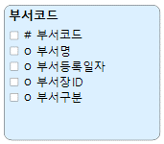
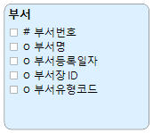
코드
식별자
기본
코드

Slide 119
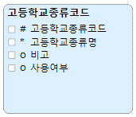
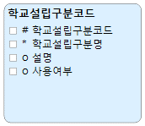
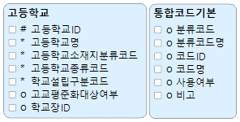
개별코드와 통합코드
개별코드
통합코드
VS
유형만 관리, 일반화 가능
실체 관리
데이터를 통합 관리함으로써, 등록/참조/분배 등 관리상 장점
코드 사용빈도가 하나의 테이블에 응집 – 메모리 성능상의 이점 기대
어플리케이션 아키텍처를 고려한 선택 필요

Slide 120
모델링 프로세스 실무
Chapter 7

Slide 121
모델링/테이블 작성 프로세스
예시

Slide 122
데이터의 품질관리
Chapter 8

Slide 123
품질관리의 기준
모델링에는 정답이 없다. 평가 및 측정 또한 개발 후 운영되어지면서 증명
현황에 대한 다양한 기준을 마련하여, 해당 기준 충족여부를 통해 품질 가늠
모델링 품질 기준
대상 | 내용
표준화 관점 | 업무에서 결정된 표준항목의 준수 여부로 판단 표준용어와 표준도메인 사용여부 확인 네이밍룰과 필 수 입력항목의 준수여부 확인
모델링 방법론 관점 | 일반적인 모델링 룰의 준수 여부로 판단 중복여부 확인 관계선 지정 룰 준수 여부 확인 인덱스 룰 확인 정규화 여부 확인
업무적 관점 | 기업의 업무를 정확하게 표현했는지의 여부로 판단 담당 업무 DA들에 의한 업무 표현의 정확도 확인

Slide 124
품질관리 범위
역할별 품질관리의 범위
A
구분 | 관리 대상 | 관리 프로세스
CIO / EDA (개괄적 관점) | 데이터 관리 정책
DA (개념적 관점) | 개념 데이터 모델 데이터 참조 모델 | 데이터 표준 관리 요구사항 관리
모델러 (논리적 관점) | 논리 데이터 모델 | 데이터 모델 관리 데이터 흐름 관리
DBA (물리적 관점) | 물리 데이터 모델 데이터베이스 | DB 관리 DB 보안 관리
사용자 (운용적 관점) | 사용자 View | 데이터 활용 관리
데이터 개념
B
개념모델
C
C’
논리모델
업무 논리모델
D
물리모델

Slide 125
데이터모델링 도구
Chapter 9

Slide 126
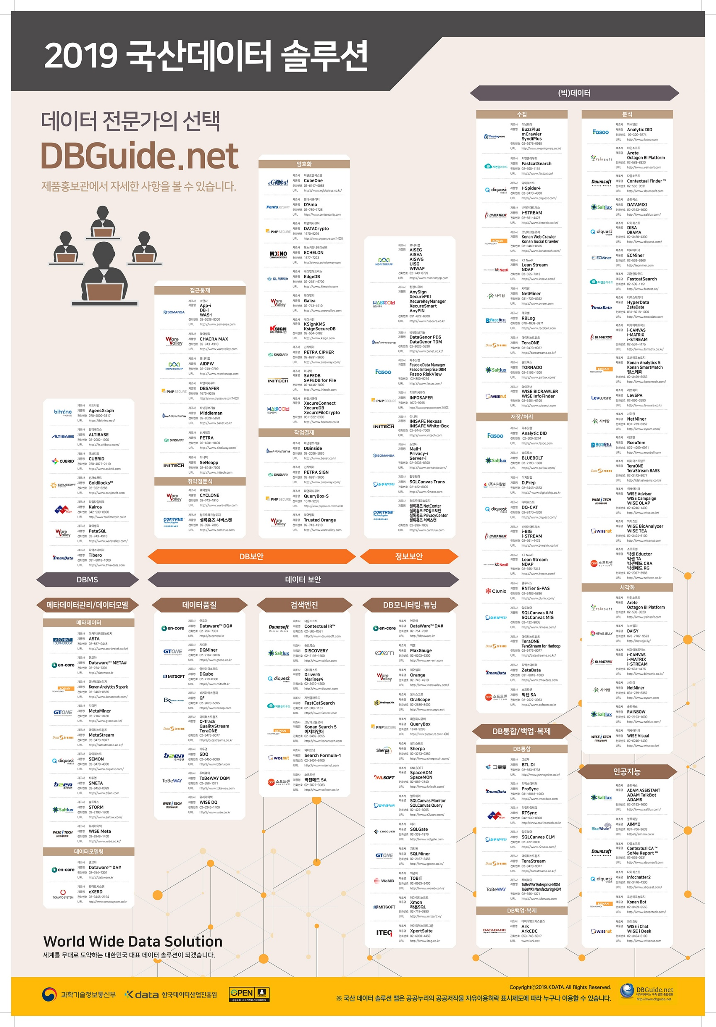
데이터모델링 지원 툴
출처 : http://www.dbguide.net/solution_pop.htm

Slide 127
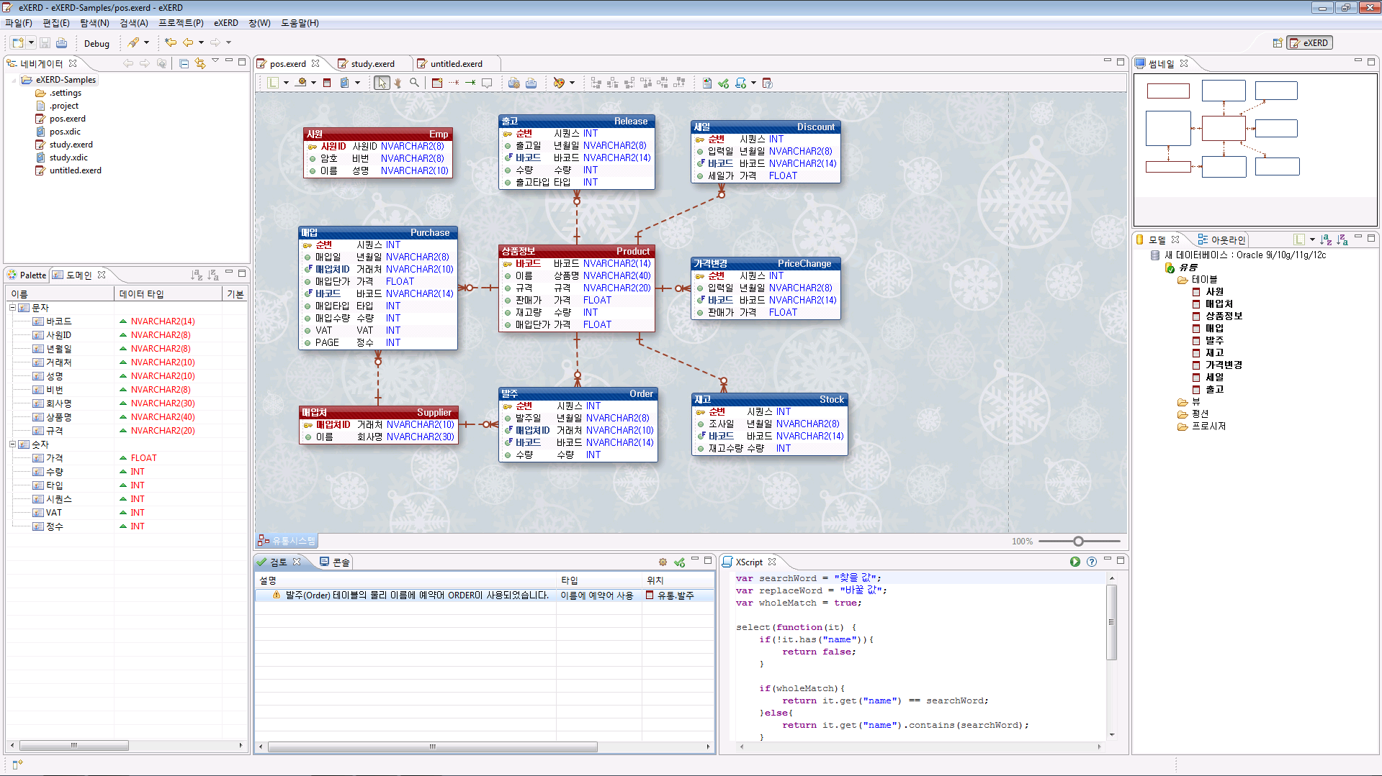

데이터모델링 지원 툴
eXERD
토마토시스템

Slide 128
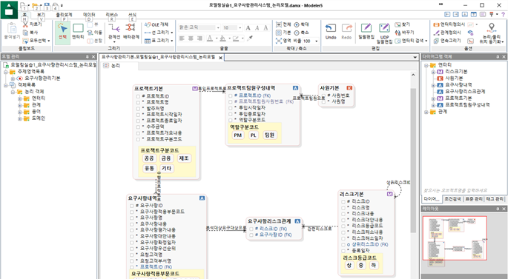

데이터모델링 지원 툴
DA#
엔코아

Slide 129
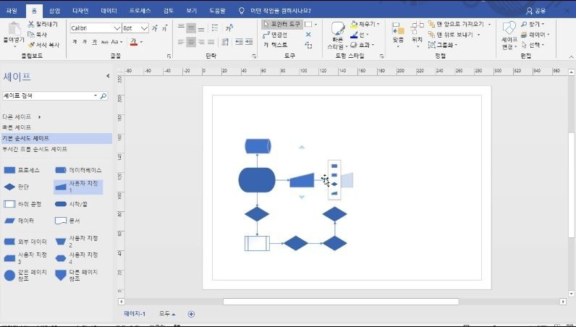

데이터모델링 지원 툴
MS Visio

Slide 130
인증제도
Chapter 10

Slide 131

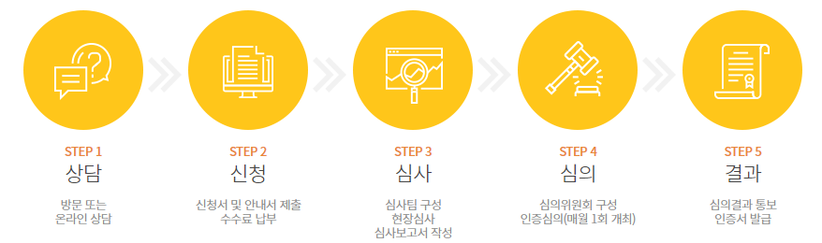

데이터인증 제도
한국데이터산업진흥원(K-data)에서 시행
데이터 가치 증대를 위한 데이터 품질 / 관리 / 보안 체계에 대해 심사.인증 하는 제도

Slide 132
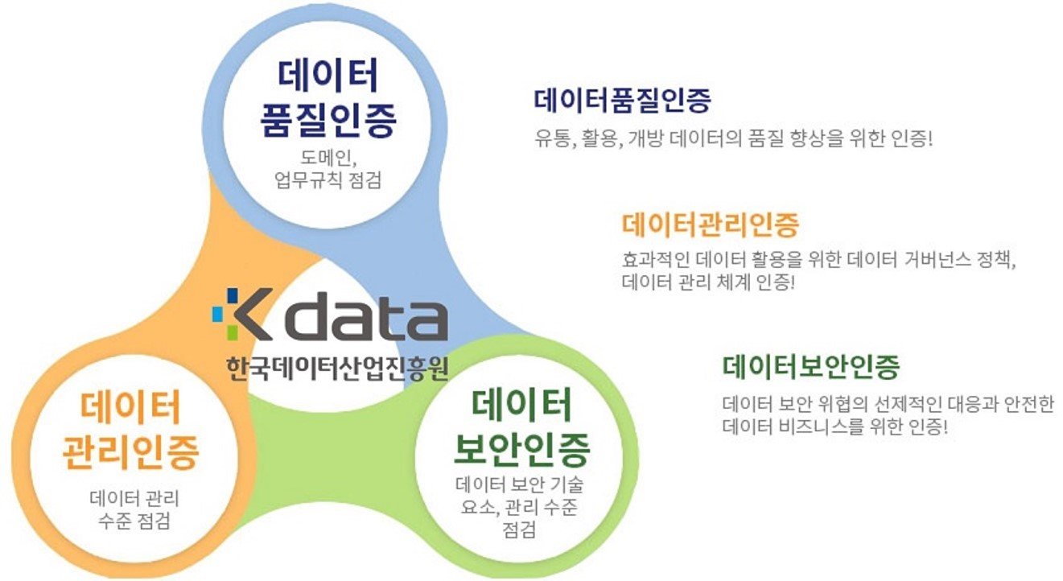
데이터인증 제도
인증대상

Slide 133
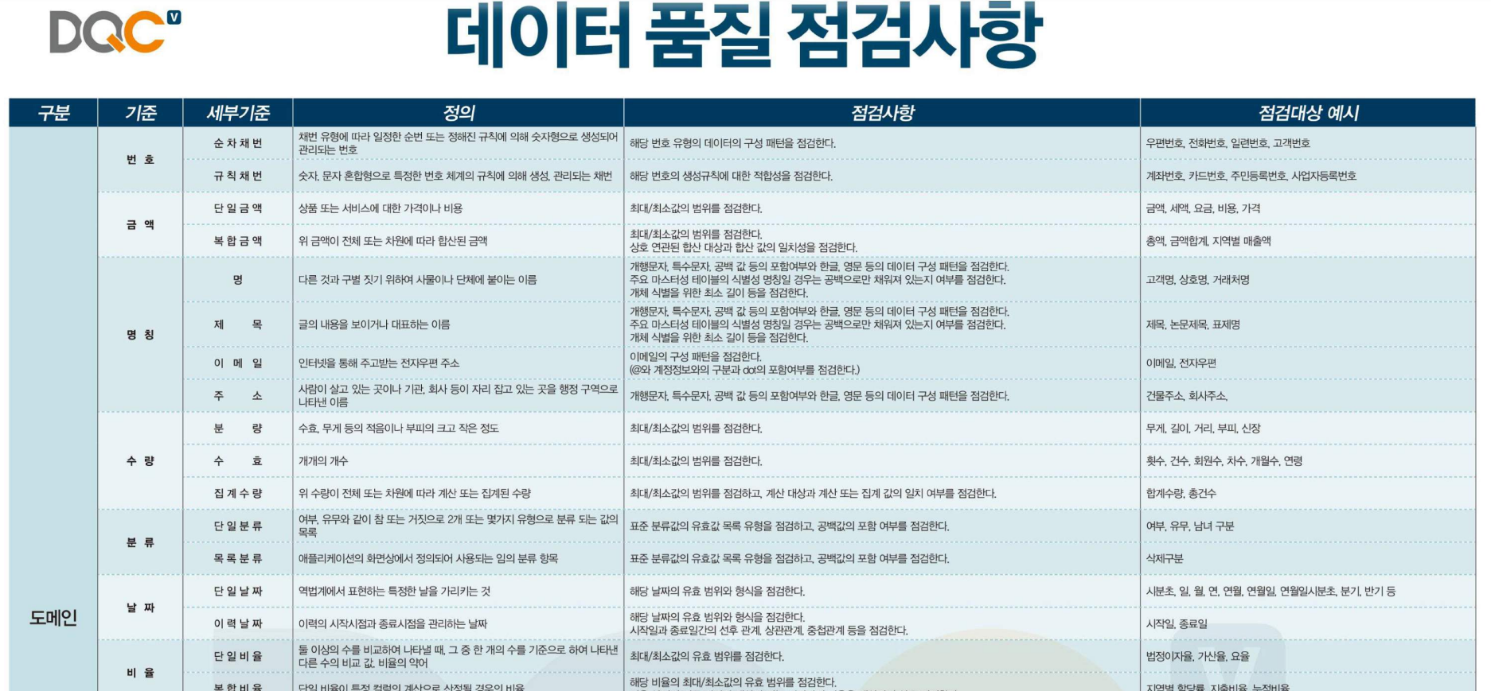
데이터인증 제도

Slide 134



데이터전문가 자격검정
한국데이터산업진흥원(K-data)에서 시행
데이터 요건분석, 데이터 표준화, 데이터 모델링, 데이터베이스 설계와 이용에 대한 전문지식 및 실무적 수행 능력 평가

Slide 135
마치며

Slide 136

요점정리
프로세스와 역할 파악하기
업무와 업무데이터 이해하기
Entity식별 잘 하기
메타데이터 활용 하기
모델링 도구와 인증체계 활용하기

Slide 138
데이터 모델링
5교시. 데이터모델 작성 실습2
Chapter 1. 기본기법 실습
Chapter 2. 작업절차 실습

Slide 139
실습
Practice

